Slide 1

Με βάρκα και σωσίβιο
Ω ω Β β
Χατσίκου Ιωάννα http://taksiasterati.blogspot.gr
Τροποποιήθηκε από Μπέτυ Χριστοφή (προσθαφαίρεση διαφανειών και ηχητικών)

Slide 2

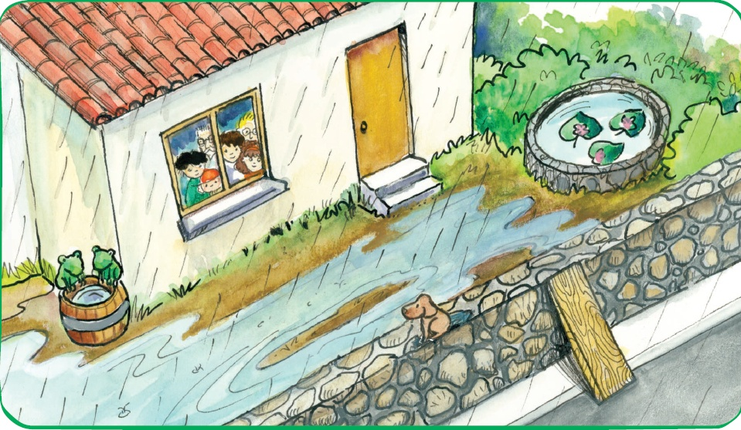
Τι βλέπουμε στην εικόνα;

Slide 3
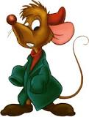
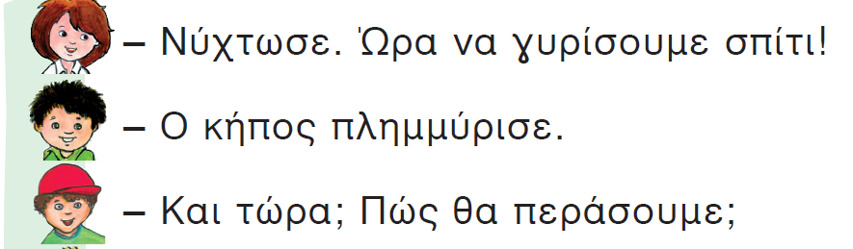
Ποιο πρόβλημα αντιμετωπίζουν τα παιδιά;
Ποια λύση θα τους προτείνατε;
Notes:
Διαβάζω 1^{η} φορά.

Slide 4
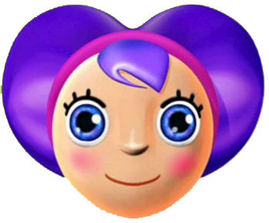
Ας θυμηθούμε ένα γράμμα που έχουμε μάθει παλιά. Το ω της ώρας. Κυκλώστε το.
Notes:
Διαβάζω 2^{η} φορά. Εντοπίζουμε τη νέα φωνούλα και την τοποθετούμε στη λιμνούλα με τις φωνούλες.

Slide 5
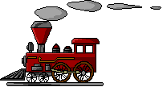
Πώς γράφω Ωω
Το τρενάκι της Αλφαβήτας παίρνει ακόμα έναν επιβάτη!

Slide 6
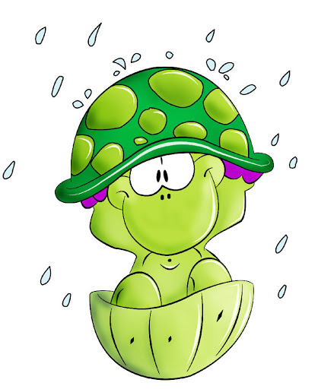
Πού θα πάει να ζήσει το Ωω; Στο ήσυχο χωριό ή στο χωριό των φωνακλάδικων;

Slide 7

Στα πολύ παλιά χρόνια οι άνθρωποι το ο το στρογγυλό το διάβαζαν ο και έτσι το ονόμασαν όμικρον. Το ω που μοιάζει με πεσμένο ε το διάβαζαν ωωω και γι΄ αυτό το ονόμασαν ωμέγα , δηλαδή ω μεγάλο. Πλέον και τα δυο ο τα διαβάζουμε το ίδιο , όμως τα ονόματά τους έχουν παραμείνει όμικρον και ωμέγα.
Ω ω
τώρα
ώρα
πάτωμα
πως
μωρά

Slide 8
ω
τ
π
σ
κ
ν
μ
ρ
τω
πω
σω
κω
νω
μω
ρω

Slide 9
ω
ζ
χ
λ
γ
θ
ζω
χω
λω
γω
θω

Slide 10
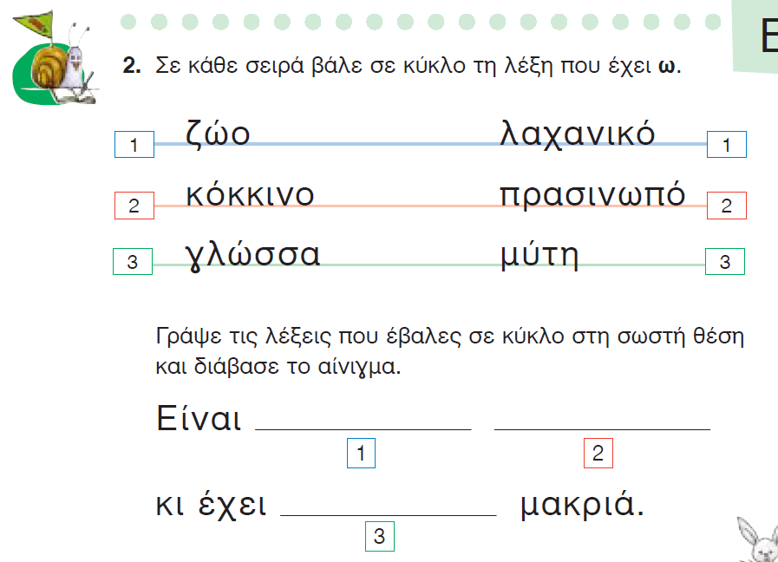

Slide 11
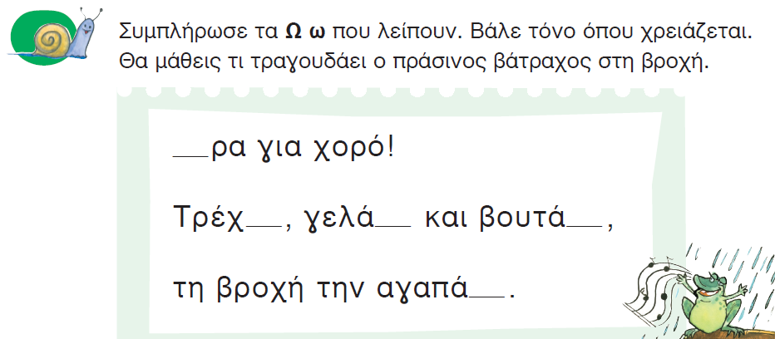

Slide 12
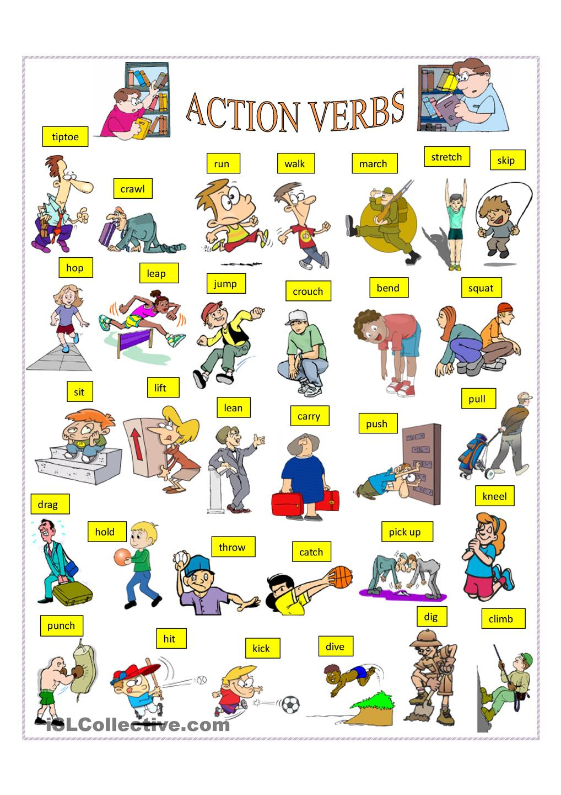
Τι κάνω;
εγώ περπατώ
εγώ τρέχω

Slide 13


Τι κάνω;
εγώ διαβάζω
εγώ χαμογελώ

Slide 14
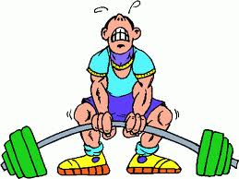

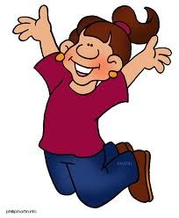
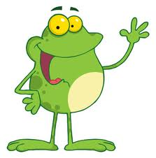

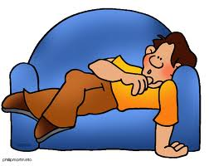
Τι κάνω;
Το ωμέγα (ω) πάει πάντα
συντροφιά με το εγώ.
Θα ‘θελα να το θυμάσαι
και πολύ σ΄ ευχαριστώ!!!
Εγώ σηκών__
Εγώ μιλ__
Εγώ πηδ__
Εγώ αγαπ__
Εγώ χαλαρών__

Slide 15




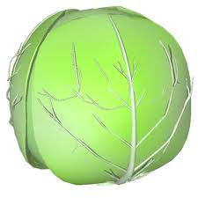
Συμπληρώνω
Πρόσεχε καθώς θα γράφεις
άκου κι ένα μυστικό:
Όπου υπάρχει η λέξη το
βάζε το ο το στρογγυλό!!!
το καρότ__
το μήλ__
το παράθυρ__
το χόρτ__
το λάχαν__

Slide 16

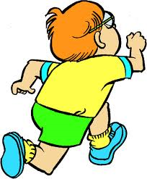
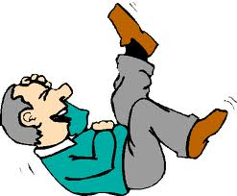



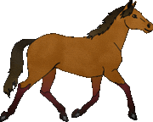

Πρόσεχε καθώς θα γράφεις
άκου κι ένα μυστικό:
Όπου υπάρχει η λέξη το
βάζε το ο το στρογγυλό!!!
Το ωμέγα (ω) πάει πάντα
συντροφιά με το εγώ.
Όταν κάνω κάτι εγώ βάζω ωμέγα ζωηρό!!!
το καπέλ__
εγώ τρέχ__
εγώ γελ__
το έλατ__
το πινέλ__
το νερ__
το άλογ__
εγώ σταματ__

Slide 17
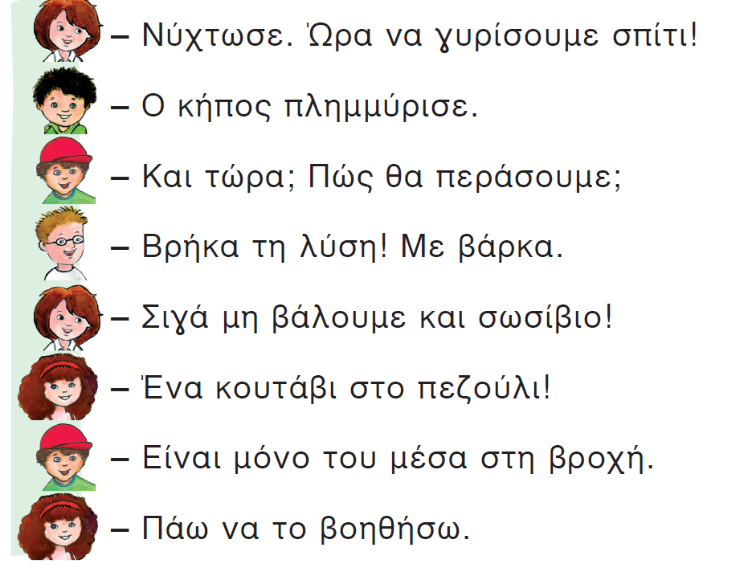
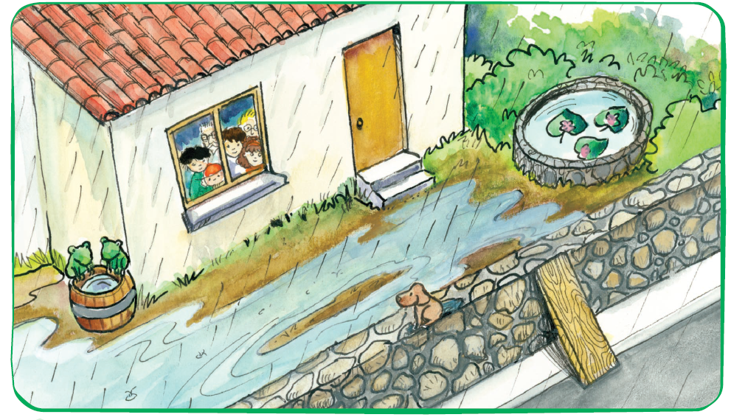
Διαβάζουμε!
Notes:
Διαβάζω 1^{η} φορά.

Slide 18
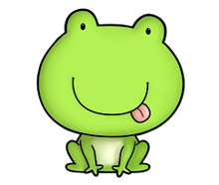
Τι λύσεις σκέφτηκαν;
Τι είδαν ξαφνικά τα παιδιά;

Slide 19
Διαβάζουμε!
Ας το κιτρινίσουμε.
Ποιο γράμμα θα μάθουμε σήμερα;
Notes:
Διαβάζω 2^{η} φορά . Παρουσιάζω το νέο γράμμα. Το κυκλώνουμε στο κείμενο.

Slide 20
Το τρενάκι της Αλφαβήτας παίρνει ακόμα έναν επιβάτη!
Πώς γράφω Ββ

Slide 21
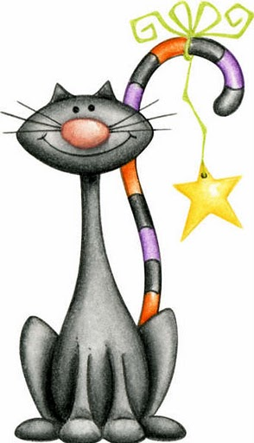
Πού θα πάει να ζήσει το Ββ; Στο χωριό των ήσυχων γραμμάτων ή στο χωριό των φωνακλάδικων;

Slide 22
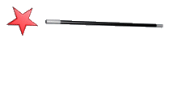
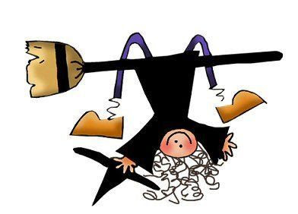
Το μαγικό ραβδί!
Λέμε λέξεις από β.

Slide 23
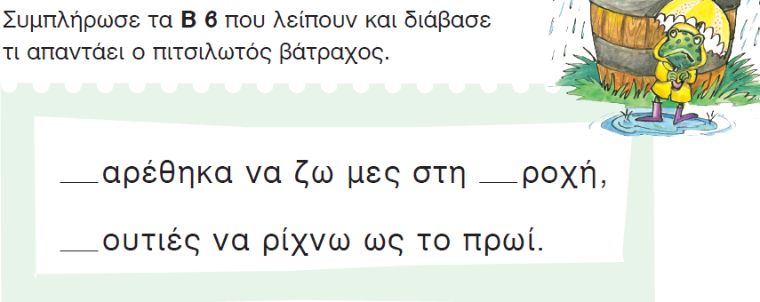
Χτες ο πράσινος βάτραχος χαιρόταν με τη βροχή και μας είπε πως την αγαπάει. Τι λέει σήμερα ο πιτσιλωτός βάτραχος;

Slide 24
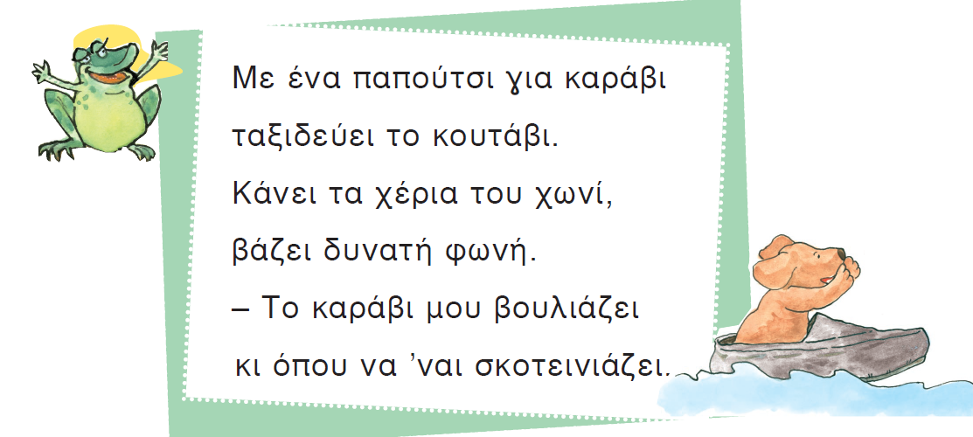

Slide 25
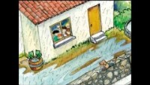

Slide 26

Βρίσκουμε τα γράμματα που μάθαμε.
Ββ και Ωω

Slide 27
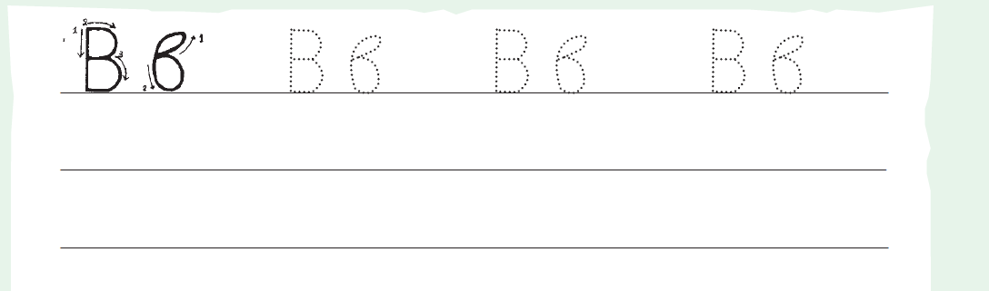
Γράφουμε Β β.

Slide 28
σωσίβιο
σω
σί
βι
ο
σ
ω
σ
ι
β
ι
ο

Slide 29
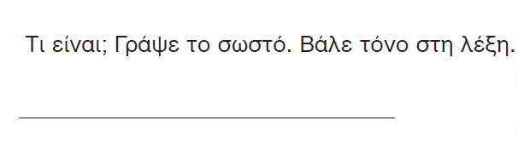
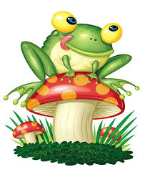
Είναι ζώο πρασινωπό κι έχει μακριά γλώσσα.
Τι είναι;

Slide 30
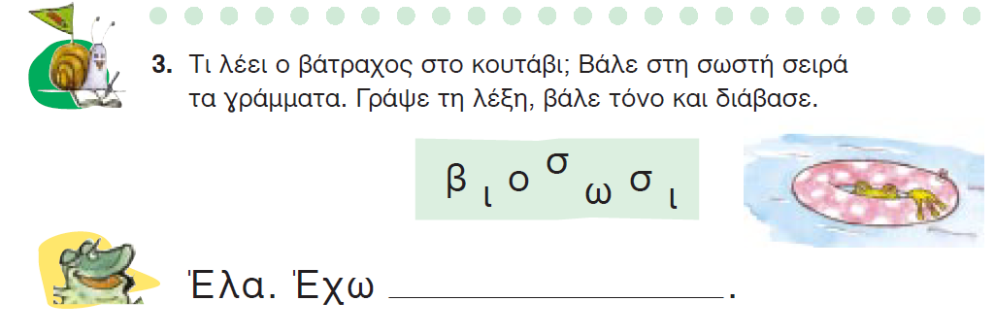

Slide 31
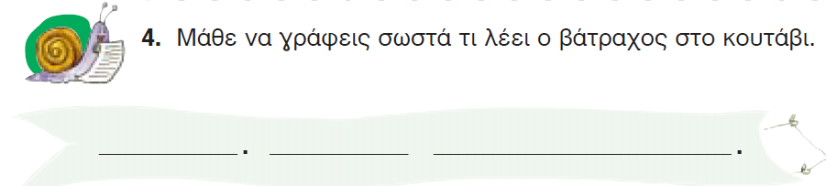

Slide 32
Διαβάζω το κείμενο!
Notes:
Διαβάζουμε όλοι μαζί 3^{η} φορά.

Slide 33
α
βα
ε
βε
β
ι
βι
ο
βο
η
βη
ω
βω
υ
βυ

Slide 34







Ββ

Slide 35
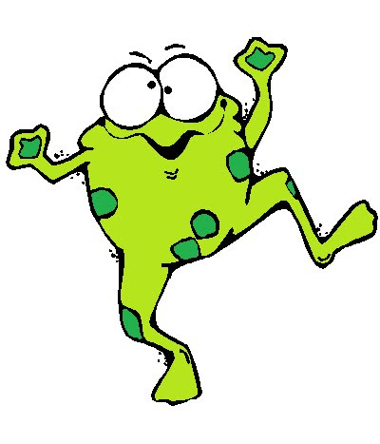
Ένα γράμμα μια ιστορία…
Βλέπουμε το βίντεο
« Ο βιολιστής βάτραχος»
https://www.youtube.com/watch?v=fvpmjazTkNY

